Slide 1







KÍNH CHÀO THẦY CÔ VÀ CÁC EM HỌC SINH LỚP 8…
Môn: Tin học
Giáo viên :
Trường:

Slide 2



1
KHỞI ĐỘNG
Cấu trúc bài học
2
HÌNH THÀNH KIẾN THỨC
3
LUYỆN TẬP
4
VẬN DỤNG

Slide 3



Chú thích
Hoạt động cá nhân
Hoạt động cặp đôi
Hoạt động nhóm

Slide 4
Khởi động

Slide 5

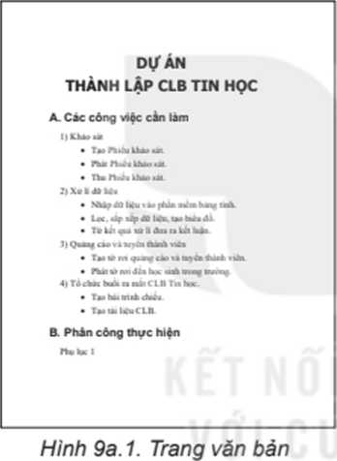
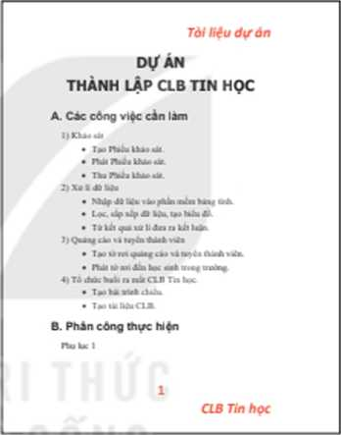
Em hãy quan sát Hình 9a.1, Hình 9a.2 và tìm ra những phần khác nhau trong hai trang văn bản.
Trong các cuốn sách, truyện em đã đọc có các thành phần văn bản đó không?
Tác dụng của chúng là gì?
Hình 9a. 1.
Trang văn bản
Hình 9a. 2.
Trang văn bản

Slide 6
Tiết : Bài 9A : Tạo đầu trang, chân trang cho văn bản

Slide 7



Bài 9A : Tạo đầu trang, chân trang cho văn bản
ĐẦU TRANG VÀ CHÂN TRANG
I
ĐÁNH SỐ TRANG
II
THỰC HÀNH: ĐÁNH SỐ TRANG,
THÊM ĐẦU TRANG, CHÂN TRANG
III

Slide 8
Hình thành kiến thức

Slide 9

1. ĐẦU TRANG
VÀ CHÂN TRANG

Slide 10
Hoạt động 1
Đầu trang và chân trang cho em biết điều gì?
Hình 9a. 2.
Trang văn bản

Slide 11
Phiếu học tập số 1 Thời gian: 4 phút
Câu 1: Trong trang văn bản ở hình 9a.2, phần văn bản màu cam có nội dung “ Tài liệu dự án” và “ CLB Tin học” cho em biết điều gì? Câu 2: Đầu trang, chân trang là gì, nội dung của phần đầu trang và chân trang có liên quan tới nội dung phần văn bản chính hay không? Câu 3: Nội dung của phần đầu trang, chân trang thường là gì? Câu 4: Tác dụng của phần đầu trang, chân trang đối với văn bản?

Slide 12
03
59
58
57
56
55
54
53
52
51
50
49
48
47
46
45
44
43
42
41
40
39
38
37
36
35
34
33
32
31
30
29
28
27
26
25
24
23
22
21
20
19
18
17
16
15
14
13
12
11
10
09
08
07
06
05
04
03
02
01
00

Slide 13
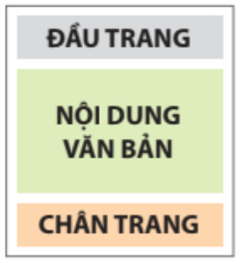
Đầu trang (Header) và chân trang (Footer) lần lượt là phần trên cùng (phần lề trên) và dưới cùng (phần lề dưới) của văn bản. Chúng là các phần riêng biệt với văn bản chính (Hình 9a.3) và thường được sử dụng để chứa chú thích, số trang, tên văn bản, tên tác giả,... Đầu trang và chân trang cũng có thể chứa hình ảnh hay hình đồ hoạ.
Hình 9a.3. Vị trí của
đầu trang và chân trang

Slide 14
Các thông tin đặt trong phần đầu trang và chân trang sẽ tự động xuất hiện ở tất cả các trang. Nhờ vậy, chúng ta có thể cố định một số thông tin cần xuyên suốt cả văn bản.

Slide 15
Các thông tin đặt trong phần đầu trang và chân trang sẽ tự động xuất hiện ở tất cả các trang. Nhờ vậy, chúng ta có thể cố định một số thông tin cần xuyên suốt cả văn bản.

Slide 16
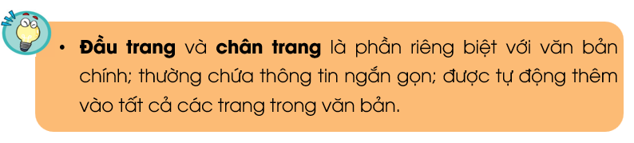

Slide 17
2. ĐÁNH SỐ TRANG

Slide 18
Hoạt động 2
Số trang trong văn bản
Trong các cuốn sách giáo khoa, sách văn học, truyện mà em đọc, em có nhìn thấy số trang của sách không? Số trang sách thường nằm ở đâu?

Slide 19
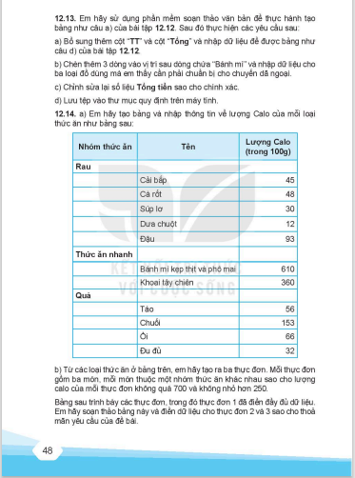
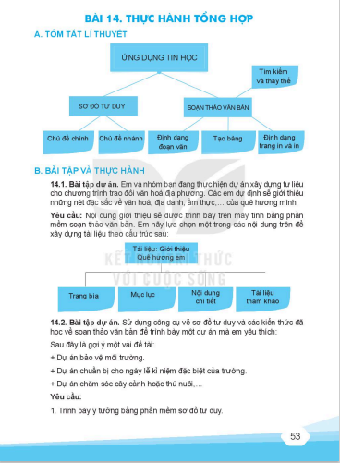

Slide 20
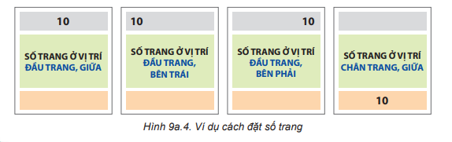
Số trang trong văn bản được đánh tự động và được đặt ở đầu trang và chân trang.

Slide 21
Ngôi sao may mắn
Luật chơi: HS lần lượt lựa chọn ngôi sao may mắn, bên trong mỗi ngôi sao sẽ có một câu hỏi. HS suy nghĩ và trả lời trong vòng 30 giây. Nếu trả lời đúng sẽ được nhận một phần quà. Nếu trả lời sai sẽ nhường quyền trả lời cho HS khác.
Luyện tập

Slide 22






Lucky Star
1
2
3
4
5
6
Notes:
Click chuột vào hộp quà sẽ hiện ra phần quà. Tiếp tục click vào hộp quà phần thưởng sẽ biến mất

Slide 23

Câu 1: Phần đầu trang nằm ở ?
A: Lề trên B: Lề dưới
C: Lề trái D: Lề phải
0 : 00
HẾT GIỜ
A: Lề trên
THỜI GIAN
0 : 30
0 : 29
0 : 28
0 : 27
0 : 26
0 : 25
0 : 24
0 : 23
0 : 22
0 : 21
0 : 20
0 : 19
0 : 18
0 : 17
0 : 16
0 : 15
0 : 14
0 : 13
0 : 12
0 : 11
0 : 10
0 : 09
0 : 08
0 : 07
0 : 06
0 : 05
0 : 04
0 : 03
0 : 02
0 : 01

Slide 24
Câu hỏi 2: Phần chân trang nằm ở ?
A: Lề trên B: Lề dưới
C: Lề trái D: Lề phải
THỜI GIAN
0 : 30
0 : 29
0 : 28
0 : 27
0 : 26
0 : 25
0 : 24
0 : 23
0 : 22
0 : 21
0 : 20
0 : 19
0 : 18
0 : 17
0 : 16
0 : 15
0 : 14
0 : 13
0 : 12
0 : 11
0 : 10
0 : 09
0 : 08
0 : 07
0 : 06
0 : 05
0 : 04
0 : 03
0 : 02
0 : 01
0 : 00
HẾT GIỜ
B: Lề dưới

Slide 25
Câu hỏi 3: Em hãy chọn những phương án đúng trong các phương án sau:
A: Đầu trang và chân trang là đoạn văn bản đầu tiên và cuối cùng trong một trang
B: Thông tin ở phần đầu trang và chân trang thường ngắn gọn và được tự động thêm vào tất cả các trang trong văn bản.
C: Đầu trang và chân trang là văn bản hoặc hình ảnh được chèn vào lề trên hoặc lề dưới
D: Không thể đưa hình ảnh vào đầu trang và chân trang
B, C
THỜI GIAN
0 : 30
0 : 29
0 : 28
0 : 27
0 : 26
0 : 25
0 : 24
0 : 23
0 : 22
0 : 21
0 : 20
0 : 19
0 : 18
0 : 17
0 : 16
0 : 15
0 : 14
0 : 13
0 : 12
0 : 11
0 : 10
0 : 09
0 : 08
0 : 07
0 : 06
0 : 05
0 : 04
0 : 03
0 : 02
0 : 01
0 : 00
HẾT GIỜ

Slide 26
Câu hỏi 4: Em hãy chọn phương án sai trong các phương án sau:
A: Đánh số trang giúp người đọc biết độ dài của văn bản ( nhìn số trang cuối)
B: Đánh số trang cùng với mục lục, giúp người đọc dễ dàng tìm thấy các phần cụ thể của văn bản
C: Đánh số trang cho phép trính dẫn một trang cụ thể của văn bản
D: Phần mềm soạn thảo văn bản không có chức năng đánh số trang tự động
C, D
THỜI GIAN
0 : 30
0 : 29
0 : 28
0 : 27
0 : 26
0 : 25
0 : 24
0 : 23
0 : 22
0 : 21
0 : 20
0 : 19
0 : 18
0 : 17
0 : 16
0 : 15
0 : 14
0 : 13
0 : 12
0 : 11
0 : 10
0 : 09
0 : 08
0 : 07
0 : 06
0 : 05
0 : 04
0 : 03
0 : 02
0 : 01
0 : 00
HẾT GIỜ

Slide 27
Câu hỏi 5: Số trang trong văn bản thường được đặt ở:
A: Đầu trang B: Chân trang
C: Cả A & B đều đúng D: Cả A & B đều sai
THỜI GIAN
0 : 30
0 : 29
0 : 28
0 : 27
0 : 26
0 : 25
0 : 24
0 : 23
0 : 22
0 : 21
0 : 20
0 : 19
0 : 18
0 : 17
0 : 16
0 : 15
0 : 14
0 : 13
0 : 12
0 : 11
0 : 10
0 : 09
0 : 08
0 : 07
0 : 06
0 : 05
0 : 04
0 : 03
0 : 02
0 : 01
0 : 00
HẾT GIỜ
C: Cả A & B đều đúng

Slide 28
Câu hỏi 6: Nội dung phần đầu trang, chân trang có thể là:
A: Văn bản, hình ảnh, âm thanh B: Văn bản, hình ảnh, hình đồ họa
C: Văn bản, hình ảnh, D: Tên tác giả, số trang, tên văn bản
THỜI GIAN
0 : 30
0 : 29
0 : 28
0 : 27
0 : 26
0 : 25
0 : 24
0 : 23
0 : 22
0 : 21
0 : 20
0 : 19
0 : 18
0 : 17
0 : 16
0 : 15
0 : 14
0 : 13
0 : 12
0 : 11
0 : 10
0 : 09
0 : 08
0 : 07
0 : 06
0 : 05
0 : 04
0 : 03
0 : 02
0 : 01
0 : 00
HẾT GIỜ
B: Văn bản, hình ảnh, hình đồ họa

Slide 29

Phần quà của em là một chiếc bút dễ thương!
BACK

Slide 30
Phần quà của em là một cái bắt tay của bạn bên cạnh !
BACK

Slide 31
Chúc mừng bạn đã nhận được một tràng pháo tay của cả lớp!
BACK

Slide 32
Phần quà của em là 5 điểm công!
BACK

Slide 33

Phần quà của em là một cuốn sổ xinh xắn!
BACK

Slide 34

Chúc mừng bạn may mắn
lần sau!
BACK

Slide 35
Vận dụng

Slide 36
Câu hỏi: Em hãy quan sát hình 1, hình 2, và trả lời câu hỏi:
a) Xác định nội dung của phần đầu trang, chân trang của văn bản?
b) Xác định vị trí của số trang trong văn bản

Slide 37
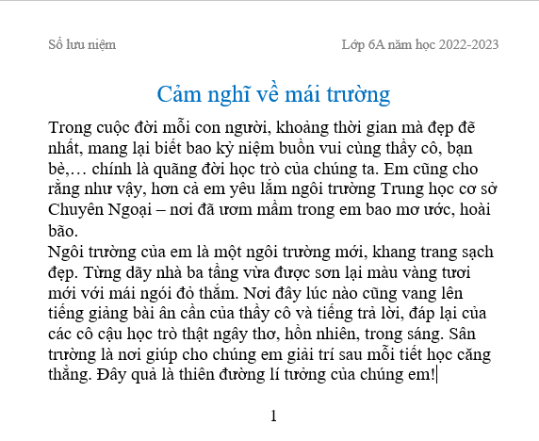
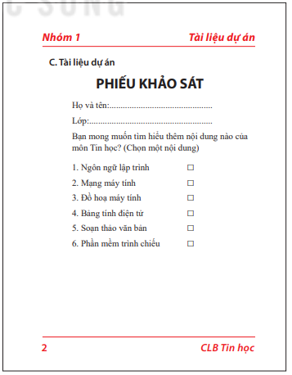
Hình 1
Hình 2

Slide 38
Hình 1:
a) Nội dung của phần đầu trang: Sổ lưu niệm, lớp 6A năm học 2022-2023
Nội dung của phần chân trang: không có
b) Số trang được đặt tại phần chân trang, vị trí ở giữa

Slide 39
Hình 2:
a) Nội dung của phần đầu trang: nhóm 1, tài liệu dự án
Nội dung của phần chân trang: CLB Tin học
b) Số trang được đặt tại phần chân trang, vị trí bên trái

Slide 40
TỔNG KẾT BÀI HỌC
Là phần riêng biệt với văn bản chính
Đầu trang, chân trang
Chứa thông tin ngắn gọn: tên tác giả,
tên văn bản, chú thích...
Tạo đầu trang, chân trang cho văn bản
Được tự động thêm vào tất cả các
trang trong văn bản
Có thể chứa hình ảnh, đồ họa
Được đánh tự động
Đánh số trang
Có thể được đặt ở đầu trang,
chân trang, vị trí giữa, trái, phải

Slide 41
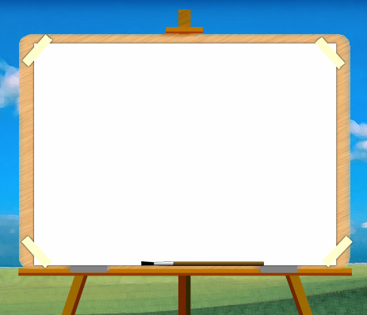


Hướng dẫn về nhà
- Xem lại nội dung kiến thức của bài.
- Hoàn thành bài tập trong SBT
- Xem trước nội dung phần 3, tiết sau thực hành trên phòng máy.

Slide 42

CẢM ƠN QUÝ THẦY CÔ VÀ CÁC EM ĐÃ THAM DỰ TIẾT HỌC
CHÚC QUÝ THẦY CÔ SỨC KHỎE!
CHÚC CÁC EM HỌC TỐT!

